Slide 1
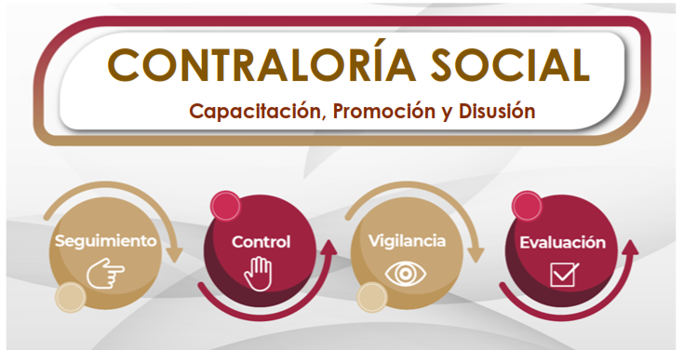
PFSEE 2025
“Este programa es ajeno a cualquier partido político. Queda prohibido el uso para fines distintos a los establecidos en el programa. Quien haga uso indebido de los recursos de este programa, deberá ser denunciada/o y sancionada/o de acuerdo con la ley aplicable y ante la autoridad competente.”

Slide 2
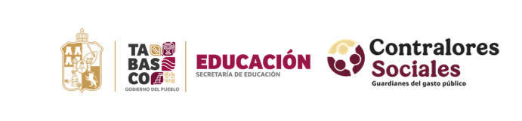

👥 Organigrama del PFSEE
Quim. Ruddael Sánchez Cupil
Enlace Financiero
Cel: 9931211128
Psic. María Eugenia Deantes Salazar
Cargo: Coordinadora Local del PFSEE
C. Marta Alicia Montejo Alcalá
Secretaria
L.E.E. Cecilia del Rosario Magaña Jerónimo
Apoyo Operativo
cel: 9932425981
L.E.M. Iván Arturo Martínez Arévalo
Enlace de C.S.
cel: 9931335031
Mtra. Linney Guadalupe García Muñoz.
Enlace de Seguimiento y Evaluación.
cel: 9932999057
Psic. Cruz Alejandro Angulo
Colaborador operativo en funciones de transporte y apoyo administrativo
cel: 9931520720
Correo del Programa
27TabPFSEE@correo.setab.gob.mx
Correo de quejas
Contraloriasocial.PFSEE@correo.setab.Gob.mx
Lic. Jaime Antonio López Priego.
Apoyo a las Actividades Internas.
cel: 9931826268
“Este programa es ajeno a cualquier partido político. Queda prohibido el uso para fines distintos a los establecidos en el programa. Quien haga uso indebido de los recursos de este programa, deberá ser denunciada/o y sancionada/o de acuerdo con la ley aplicable y ante la autoridad competente.”

Slide 3
Objetivo General y específicos PFSEE
Fortalecer los Servicios de Educación Especial con acciones dirigidas a sus Agentes educativos, equipamiento específico y establecimiento de vínculos interinstitucionales para que brinden una atención educativa equitativa e inclusiva acorde a las necesidades de educandos con discapacidad y/o con aptitudes sobresalientes en Educación Básica.
Realizar Acciones académicas para la atención educativa especializada a Estudiantes con discapacidad y/o aptitudes sobresalientes que contribuya al desarrollo de sus capacidades.
Realizar Acciones de atención complementaria para Estudiantes con discapacidad y/o con aptitudes sobresalientes.
Dotar de Equipamiento específico en beneficio de Estudiantes con discapacidad y/o con aptitudes sobresalientes.
“Este programa es ajeno a cualquier partido político. Queda prohibido el uso para fines distintos a los establecidos en el programa. Quien haga uso indebido de los recursos de este programa, deberá ser denunciada/o y sancionada/o de acuerdo con la ley aplicable y ante la autoridad competente.”

Slide 4

Cobertura
203 Servicios de Educación Especial
174 Unidades de Servicios de Apoyo a la Educación Regular
27 Centros de Atención Múltiple
2 Unidades de Atención a la Educación Básica en Hospitales
Monto a Ejercer: $14,620,844.00
“Este programa es ajeno a cualquier partido político. Queda prohibido el uso para fines distintos a los establecidos en el programa. Quien haga uso indebido de los recursos de este programa, deberá ser denunciada/o y sancionada/o de acuerdo con la ley aplicable y ante la autoridad competente.”

Slide 5

Actividades Programadas Discapacidad.
Componente: 1. Acciones académicas para Agentes educativos en temas de discapacidad: (171 USAER,27 CAM, 2 UABH)
Inv. $2,000,000. 00
Integración Sensorial en Alumnos con Trastornos del Neurodesarrollo.
Intervención Conductual de Alumnos con Autismo
Estrategias Neurodidácticas Asociadas a la Lengua escrita para Alumnos con Discapacidad Intelectual.
Herramientas y Técnicas para la Intervención a Alumnos con Discapacidad Psicosocial.
Componente: 3. Equipamiento específico en beneficio de estudiantes con discapacidad: (174 USAER, 27 CAM, 2 UABH)
Inv. $7,812,417.00
3.1 Dotar de material didáctico.
3.4 Dotar de equipo adaptado, tecnológico y/o multimedia.
3.5 Adquirir herramientas, utensilios, enseres domésticos y aparatos electrónicos que se requieren para impartir las especialidades que se ofertan en los CAM Laboral y con Formación para el Trabajo.
3.7 Adquirir ayudas técnicas para la accesibilidad y movilidad que mejoren las condiciones para el desplazamiento, orientación y comunicación.
3.8 Dotar de mobiliario ordinario y/o adaptado.
3.9 Adquirir equipamiento y materiales para aulas multisensoriales
Componente: 2. Acciones de atención complementaria para estudiantes con discapacidad: (Participan CAM 4, 21, 22 y Usaer 05, 68, 79, 84, 85, 93, 94, 108, 135, 144).
Inv. $200,569.00
Estimulación con Robots para la Atención de Alumnos con TEA.
“Este programa es ajeno a cualquier partido político. Queda prohibido el uso para fines distintos a los establecidos en el programa. Quien haga uso indebido de los recursos de este programa, deberá ser denunciada/o y sancionada/o de acuerdo con la ley aplicable y ante la autoridad competente.”

Slide 6

Actividades Programadas AS.
Componente: 1. Acciones académicas para Agentes educativos en temas de AS: (174 USAER)
Inv. $2,000,000. 00
Potenciando el Talento Artístico de Niños y Niñas con Aptitudes Sobresalientes.
Gestión de Emociones para Niños con Aptitudes Sobresalientes .
Estrategias para el Enriquecimiento del Contexto Escolar para Alumnos con Aptitudes Sobresalientes .
Creatividad y Pensamiento Disruptivo en Estudiantes AS.
Componente: 2. Acciones de atención complementaria para estudiantes con AS: ( USAER 21,39,44,45,50,77,83, 99,131 Y 141)
Inv. $570,000.00
Programa de robótica y STEAM
Componente: 3. Equipamiento específico en beneficio de estudiantes con AS: (154 USAER) Inv. $1,841,258.00
3.10 Dotar de material didáctico especializado para estudiantes con aptitudes sobresalientes.
3.11 Adquirir equipamiento y materiales para espacios de lectura y dotar de material bibliográfico para estudiantes con aptitudes sobresalientes.
3.13 Dotar de equipo tecnológico y/o multimedia para estudiantes con aptitudes sobresalientes
“Este programa es ajeno a cualquier partido político. Queda prohibido el uso para fines distintos a los establecidos en el programa. Quien haga uso indebido de los recursos de este programa, deberá ser denunciada/o y sancionada/o de acuerdo con la ley aplicable y ante la autoridad competente.”

Slide 7
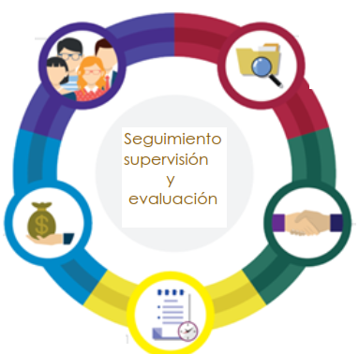
Seguimiento, supervisión y evaluación
Se continuará con la realización de visitas a los servicios, los cuales serán notificados oficialmente con la debida anticipación.
Estas visitas se efectuarán de manera coordinada con la Secretaria Anticorrupción y Buen Gobierno del Estado y la Dirección de Seguimiento y Evaluación, enfocándose en las escuelas seleccionadas como muestra. Su propósito es verificar de manera directa el uso adecuado de los recursos asignados y constatar la correcta implementación de las acciones y materiales entregados.
Durante las visitas se evaluará que los materiales estén debidamente integrados en las planeaciones docentes y se utilicen de manera efectiva con los alumnos. Asimismo, se analizará la pertinencia, el aprovechamiento y la calidad de su aplicación en las actividades educativas, asegurando que contribuyan al fortalecimiento de los procesos de enseñanza y aprendizaje y al cumplimiento de los objetivos establecidos en el Programa, promoviendo con ello la transparencia, eficiencia y calidad en la gestión educativa.
“Este programa es ajeno a cualquier partido político. Queda prohibido el uso para fines distintos a los establecidos en el programa. Quien haga uso indebido de los recursos de este programa, deberá ser denunciada/o y sancionada/o de acuerdo con la ley aplicable y ante la autoridad competente.”

Slide 8
👥 Contraloría Social
La Contraloría Social en los programas federales de desarrollo social está respaldada por el artículo 69 de la Ley General de Desarrollo Social.
👥 Organigrama Equipo CS SETAB
Ing. Rosa Esbayde León Villaverde
Enlace Estatal de Contraloría Social del PFSEE
CEL:993414571
Correo electrónico: contraloriasocial@correo.setab.gob.mx
Lic. Gabriela del Carmen de la Torre ZeindApoyo al Enlace Estatal de Contraloría Social
CEL:9935180694
gabriela.delatorre@correo.setab.gob.mx
“Este programa es ajeno a cualquier partido político. Queda prohibido el uso para fines distintos a los establecidos en el programa. Quien haga uso indebido de los recursos de este programa, deberá ser denunciada/o y sancionada/o de acuerdo con la ley aplicable y ante la autoridad competente.”

Slide 9
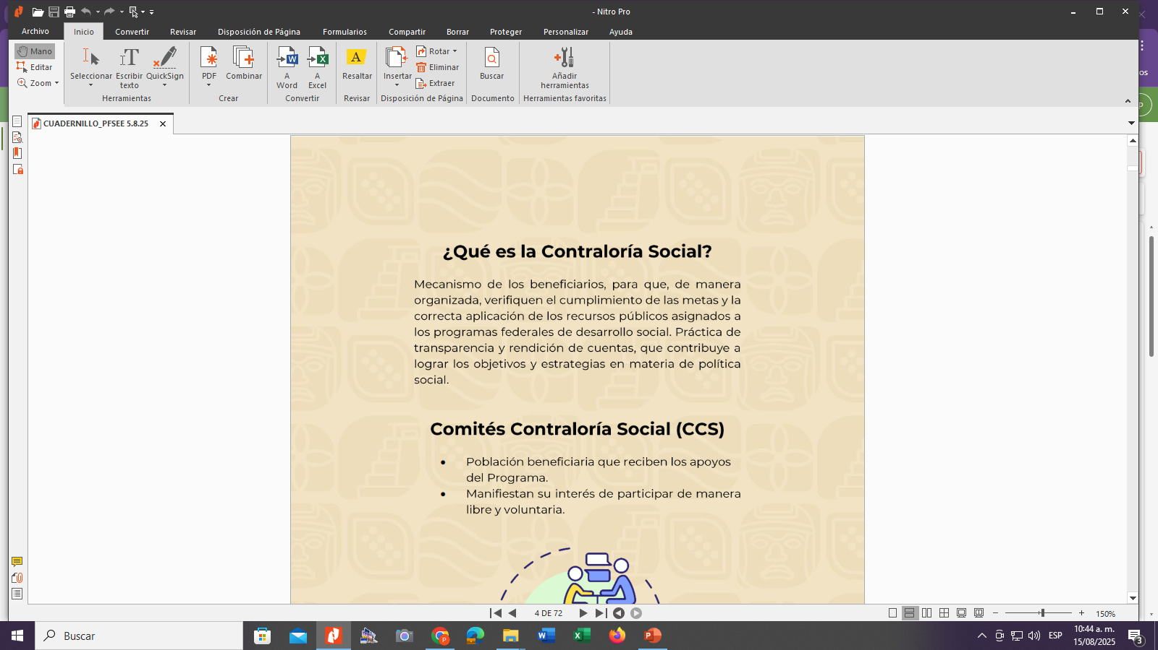
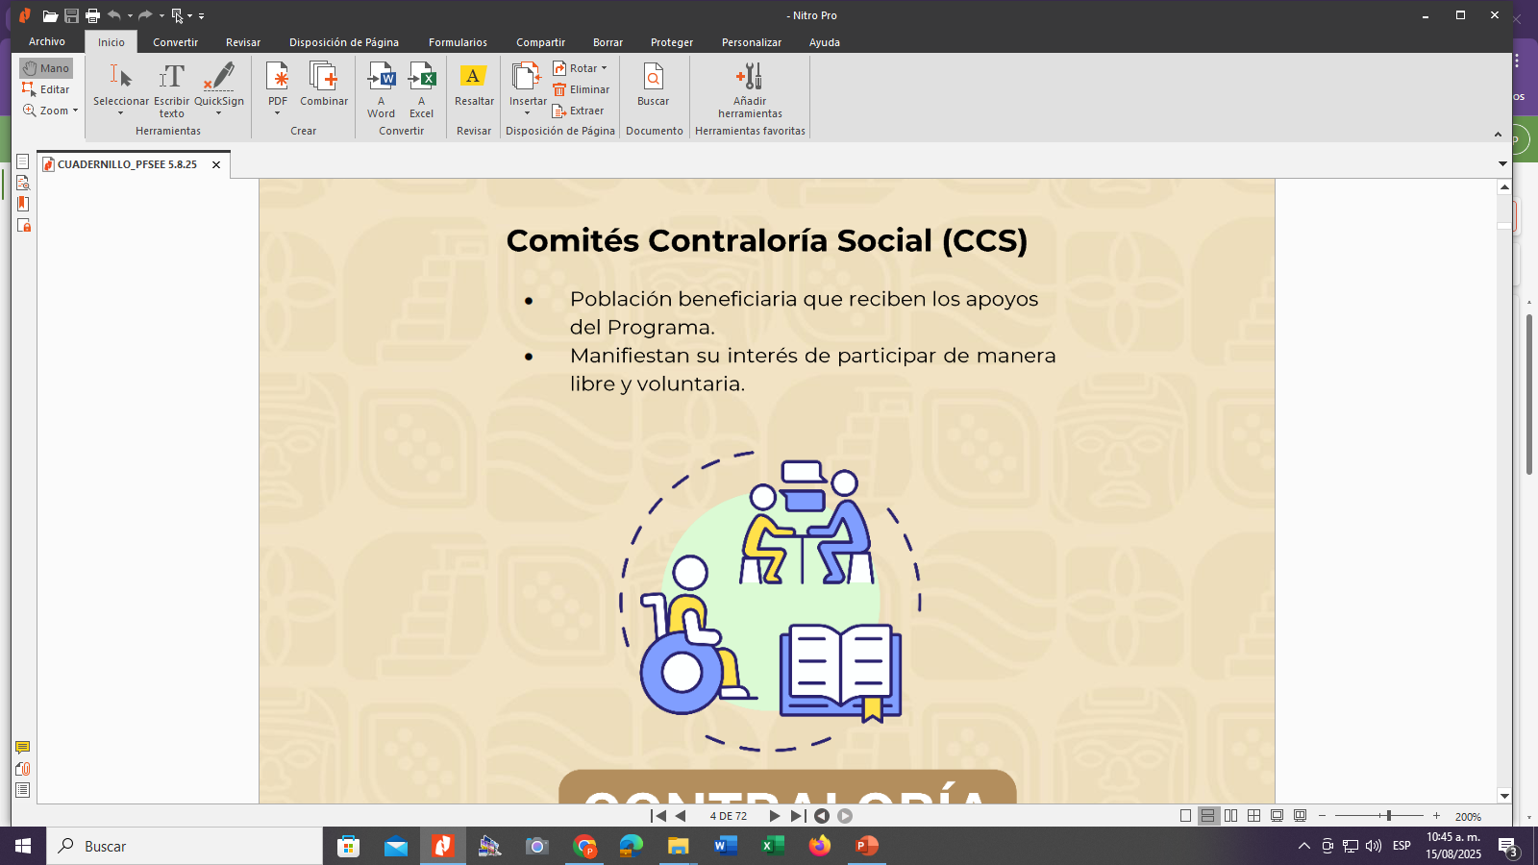
“Este programa es ajeno a cualquier partido político. Queda prohibido el uso para fines distintos a los establecidos en el programa. Quien haga uso indebido de los recursos de este programa, deberá ser denunciada/o y sancionada/o de acuerdo con la ley aplicable y ante la autoridad competente.”

Slide 10

Seguimiento del Comité
NOVIEMBRE
Capacitación del Programa y Contraloría Social
SEPTIEMBRE/OCTUBRE
Constitución del Comité
SEPTIEMBRE/OCTUBRE
Informe de Contraloría Social
DICIEMBRE
Reuniones en el ejercicio fiscal 2025
Minuta de reunion
Recuerda realizar:
2 tantos originales de formatería, uno para el comité y otro para el Programa.
COMPROBANTE DE LA ENTREGA DEL material difusión y capacitación cs
Minuta de reunión
FOTO DE LA REUNION
Informe de Contraloría Social
Minuta de reunión
Evidencia de la entrega del recurso.
Cédula de verificación de la entrega real de los materiales
Acta de Constitución
Constancia DE REGISTRO del comité
Minuta de reunión
SE LES HACE LA Entrega DE la Cédula de verificación de la entrega de los materiales Planeados
“Este programa es ajeno a cualquier partido político. Queda prohibido el uso para fines distintos a los establecidos en el programa. Quien haga uso indebido de los recursos de este programa, deberá ser denunciada/o y sancionada/o de acuerdo con la ley aplicable y ante la autoridad competente.”

Slide 11

Objetivo
Proporcionar información general sobre la operación del Programa Fortalecimiento de los Servicios de Educación Especial (PFSEE) y las actividades de promoción, operación y seguimiento de la Contraloría Social durante el ejercicio fiscal 2025.
Acciones específicas de promoción, operación y seguimiento de la Contraloría Social
La difusión de información clara y accesible sobre los objetivos, alcances y recursos del programa entre los beneficiarios y la comunidad educativa.
La instalación y capacitación de los comités de contraloría social, integrados por padres de familia, tutores y otros actores sociales.
El seguimiento a las actividades del programa mediante mecanismos de vigilancia ciudadana que permitan identificar posibles irregularidades y mejorar la gestión pública.
La recopilación y sistematización de los informes de contraloría social, así como la atención oportuna a observaciones y recomendaciones
“Este programa es ajeno a cualquier partido político. Queda prohibido el uso para fines distintos a los establecidos en el programa. Quien haga uso indebido de los recursos de este programa, deberá ser denunciada/o y sancionada/o de acuerdo con la ley aplicable y ante la autoridad competente.”

Slide 12
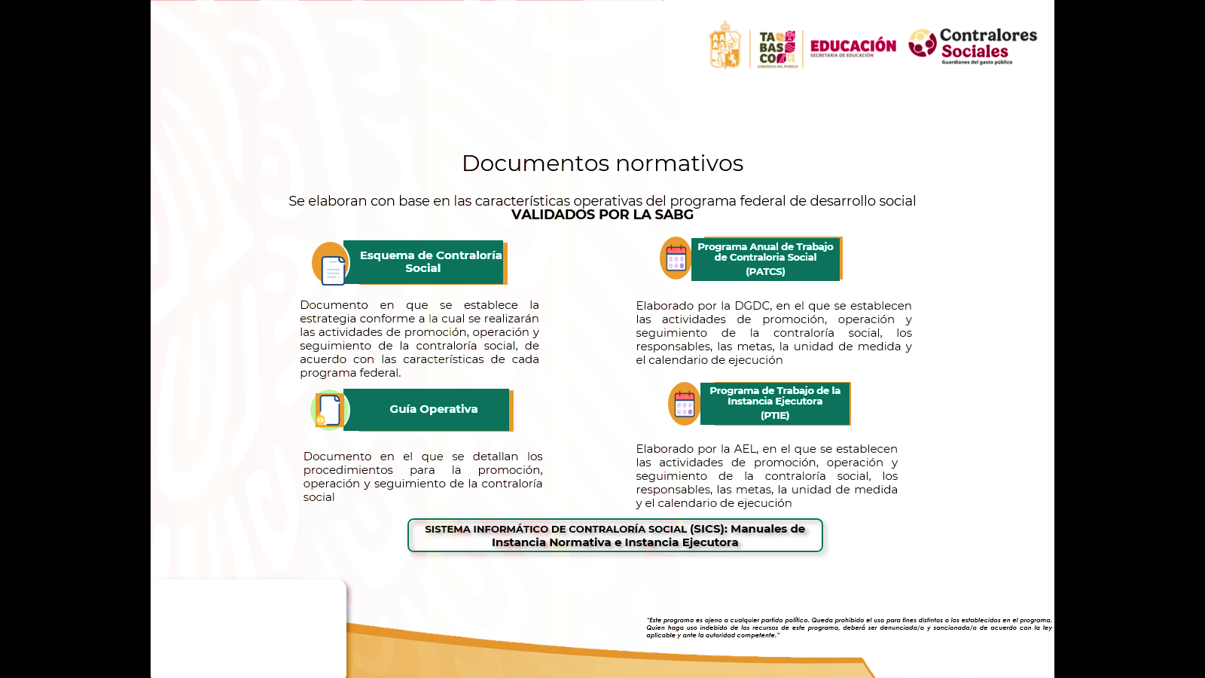
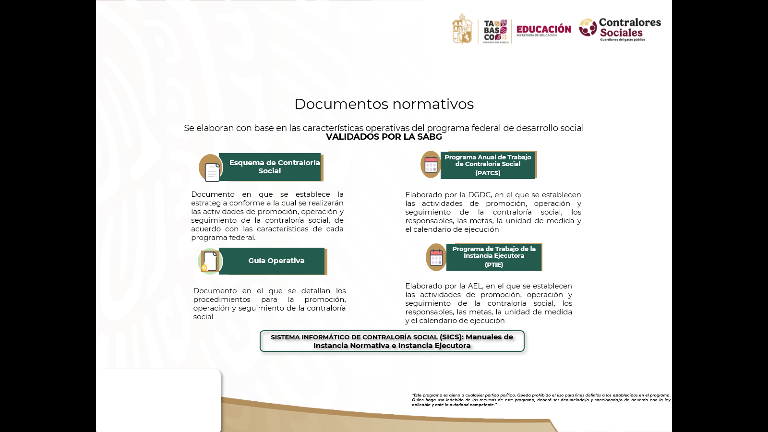
Documentos Normativos
Se elaboran con base en las características operativas del programa federal de desarrollo social
VALIDADOS POR LA SABG
“Este programa es ajeno a cualquier partido político. Queda prohibido el uso para fines distintos a los establecidos en el programa. Quien haga uso indebido de los recursos de este programa, deberá ser denunciada/o y sancionada/o de acuerdo con la ley aplicable y ante la autoridad competente.”

Slide 13
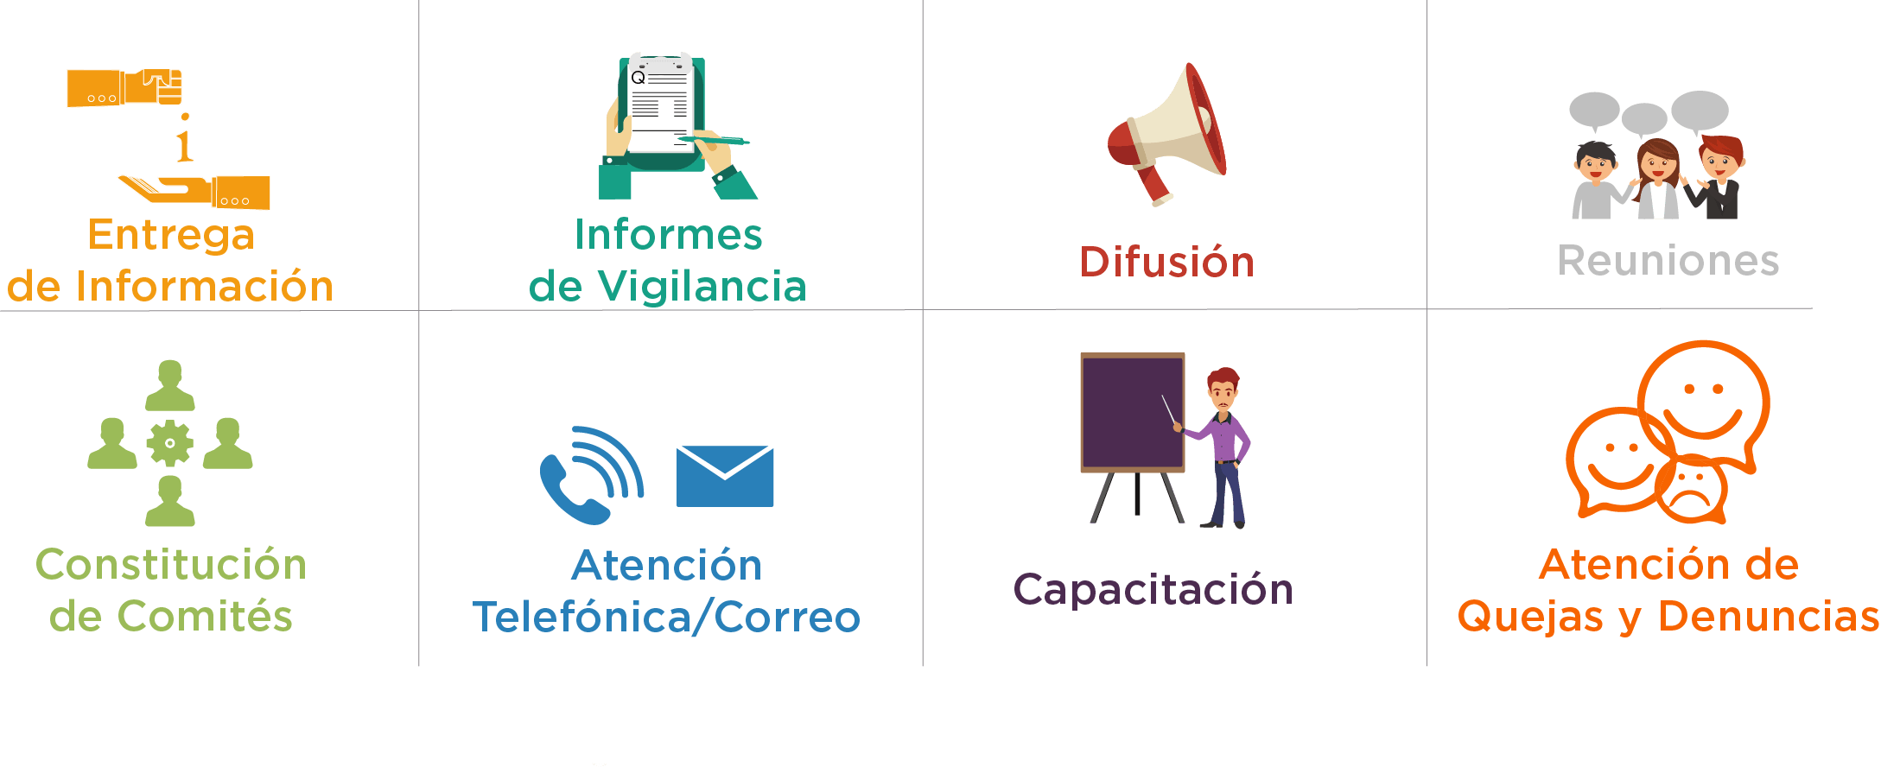
Tipos de apoyo a vigilar y comités.
Componente: 1. Acciones académicas para Agentes educativos en temas de discapacidad:
8 comités de SP (asistentes a los talleres)
Componente: 2. Acciones de atención complementaria para estudiantes con discapacidad:
2 comités de PF
174 comités de USAER con SP
2 comités de UABH con SP
27 comités de CAM con PF.
Constitución, seguimiento y cierre del OIC, SAyBG
Componente: 3. Equipamiento específico en beneficio de estudiantes con discapacidad:
“Este programa es ajeno a cualquier partido político. Queda prohibido el uso para fines distintos a los establecidos en el programa. Quien haga uso indebido de los recursos de este programa, deberá ser denunciada/o y sancionada/o de acuerdo con la ley aplicable y ante la autoridad competente.”

Slide 14
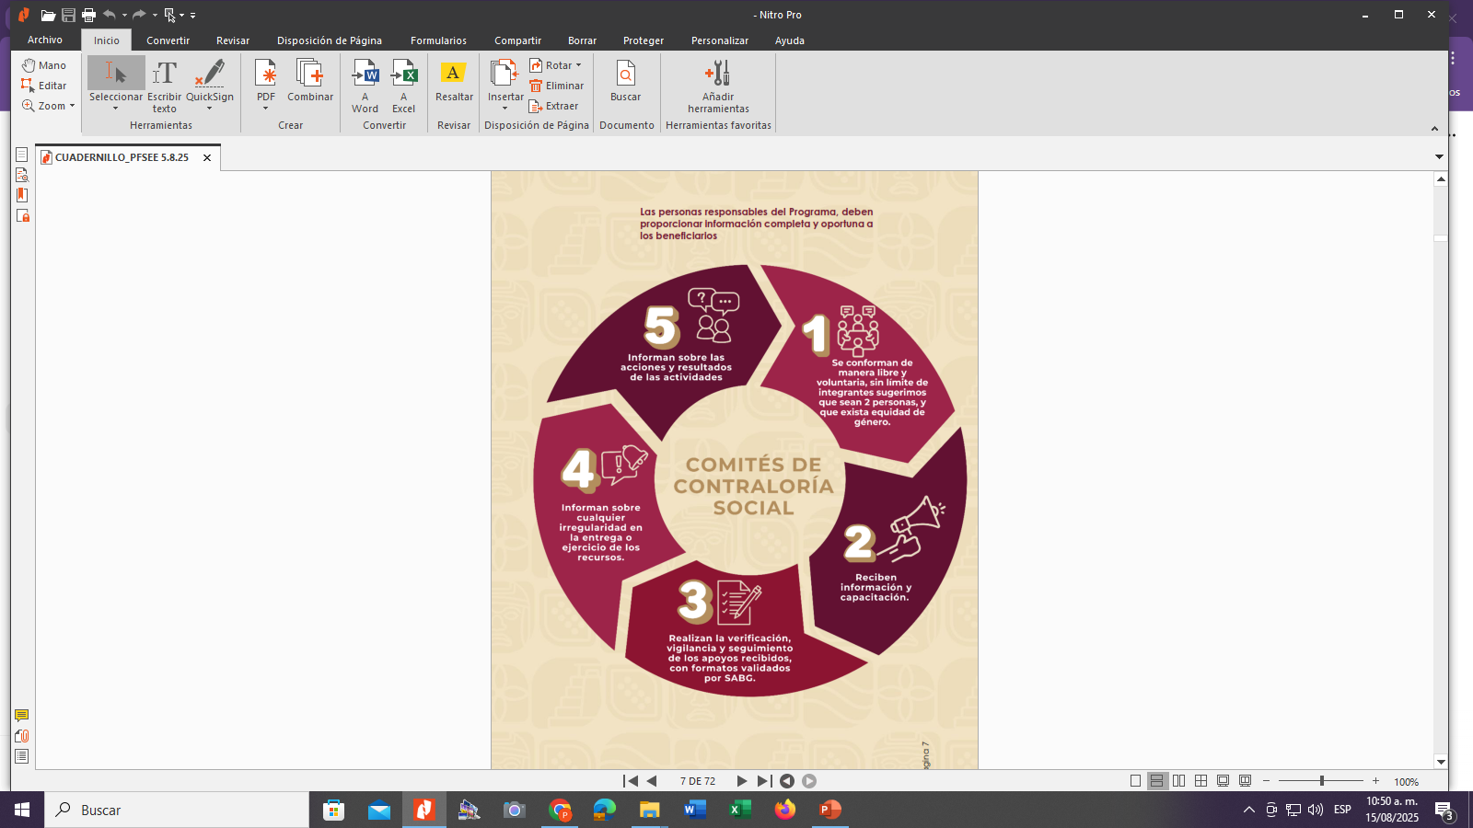
¿Qué actividades realiza el comité de contraloría social?
“Este programa es ajeno a cualquier partido político. Queda prohibido el uso para fines distintos a los establecidos en el programa. Quien haga uso indebido de los recursos de este programa, deberá ser denunciada/o y sancionada/o de acuerdo con la ley aplicable y ante la autoridad competente.”

Slide 15
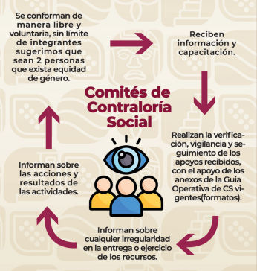
Integración de los Comités de Contraloría Social (CCS)
Los Comités de Contraloría Social podrán integrarse dentro del Consejo de Participación Escolar (CPE) en las escuelas de educación básica, incluyendo los Centros de Atención Múltiple (CAM) y las Unidades de Servicios de Apoyo a la Educación Regular (USAER) que participen en el Programa de Fortalecimiento de los Servicios de Educación Especial (PFSEE).
Requisitos y consideraciones para su integración
Se recomienda que las y los integrantes sean mayores de 18 años y sepan leer y escribir.
El Comité deberá conformarse, preferentemente, con al menos dos integrantes, además del director o directora.
  En CAM: madres y padres de familia con hijos inscritos.
  En USAER: personal del servicio beneficiado.
La integración deberá procurar la participación equitativa de mujeres y hombres.
El Comité designará a una persona coordinadora para su adecuado funcionamiento; las demás personas integrantes fungirán como vocales.
Formalización del Comité
Se elaborará un Acta de Constitución en dos tantos originales para cada escuela, CAM o USAER beneficiada.
Las actas deberán firmarse con tinta azul.
“Este programa es ajeno a cualquier partido político. Queda prohibido el uso para fines distintos a los establecidos en el programa. Quien haga uso indebido de los recursos de este programa, deberá ser denunciada/o y sancionada/o de acuerdo con la ley aplicable y ante la autoridad competente.”

Slide 16

Instancias participantes en la operación y supervisión del PFSEE
Instancia normativa:
  Dirección General de Desarrollo Curricular (DGDC)
  Encargada de establecer los lineamientos pedagógicos y normativos que rigen la implementación del programa, asegurando su congruencia con la política educativa nacional en materia de inclusión y atención a la diversidad.
Instancias ejecutoras:
  Secretaría de Educación de la entidad federativa
  Subsecretaría de Educación Básica
  Responsable Local del PFSEE
  Enlace Estatal de Contraloría Social
  Estas instancias son responsables de la operación, coordinación y seguimiento del programa a nivel local, así como de garantizar la implementación efectiva de las acciones previstas y la participación ciudadana a través de la Contraloría Social.
Instancias de vigilancia:
  Secretaría Anticorrupción y de Buen Gobierno (SABG)
  Órgano Interno de Control (OIC)
  Responsables de supervisar el uso adecuado de los recursos públicos asignados al programa, así como de verificar el cumplimiento de las disposiciones normativas y atender posibles irregularidades.
“Este programa es ajeno a cualquier partido político. Queda prohibido el uso para fines distintos a los establecidos en el programa. Quien haga uso indebido de los recursos de este programa, deberá ser denunciada/o y sancionada/o de acuerdo con la ley aplicable y ante la autoridad competente.”

Slide 17
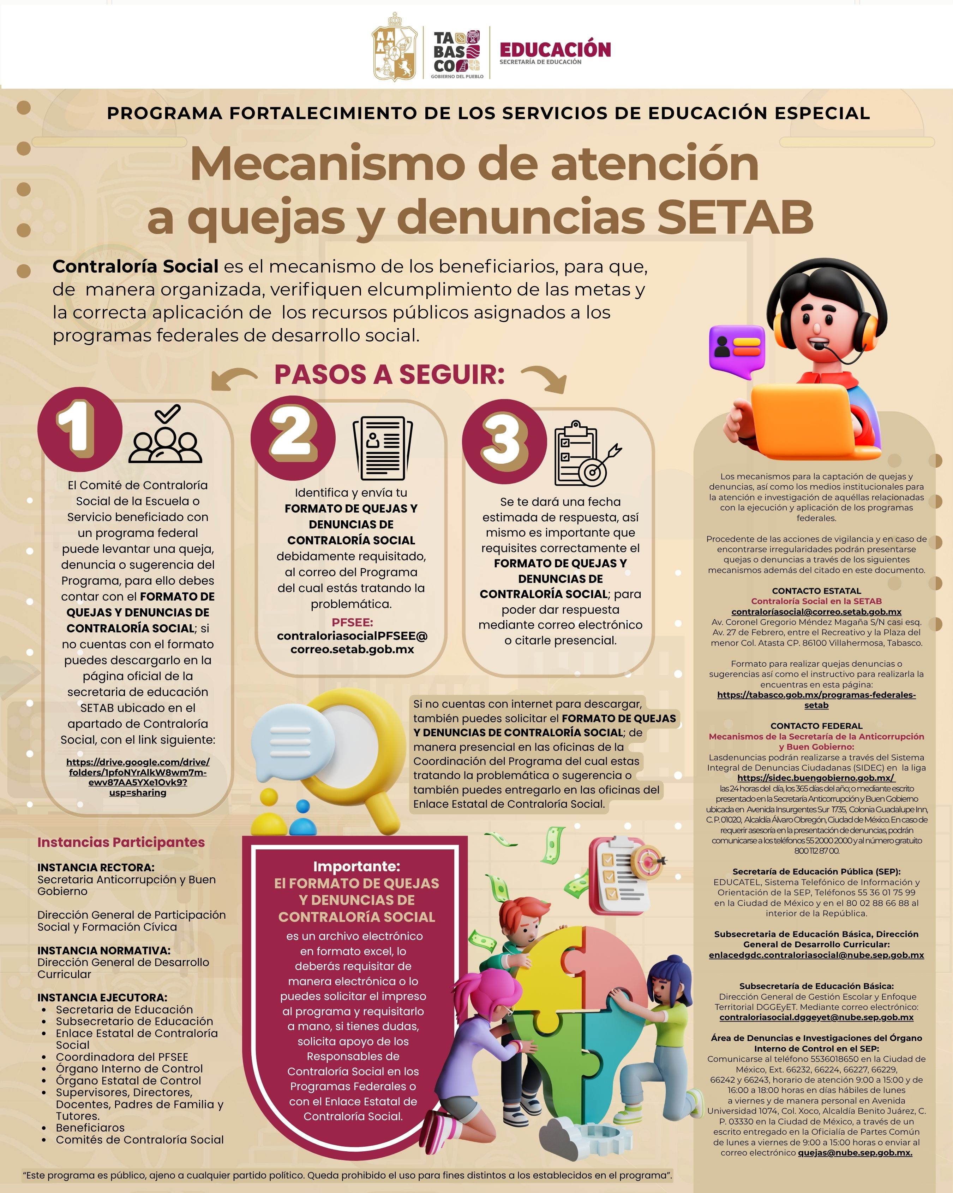

Mecanismo de quejas y denuncias
“Este programa es ajeno a cualquier partido político. Queda prohibido el uso para fines distintos a los establecidos en el programa. Quien haga uso indebido de los recursos de este programa, deberá ser denunciada/o y sancionada/o de acuerdo con la ley aplicable y ante la autoridad competente.”

Slide 18

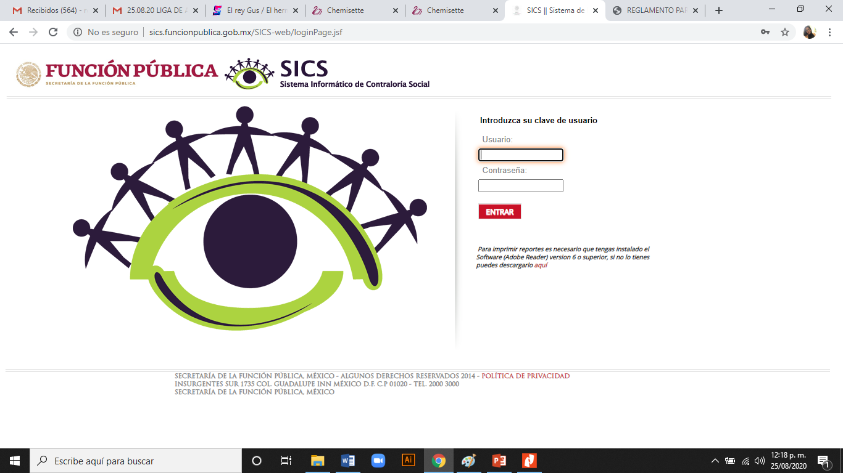
Sistema Informático de Contraloría Social
Sistema Informático de Contraloría Social (SICS) es una herramienta administrada por la Secretaría de la Función Pública (SFP) en la que tanto la Instancia Normativa como la Instancia Ejecutora capturan la información correspondiente a las actividades de promoción y operación de la Contraloría Social de Los Programas, lo que permite el seguimiento del registro a fin de implementar las acciones de mejora pertinentes.
Se monitoreara al 100% de los beneficiarios del PFSEE para este ejercicio fiscal 2024.
“Este programa es ajeno a cualquier partido político. Queda prohibido el uso para fines distintos a los establecidos en el programa. Quien haga uso indebido de los recursos de este programa, deberá ser denunciada/o y sancionada/o de acuerdo con la ley aplicable y ante la autoridad competente.”

Slide 19
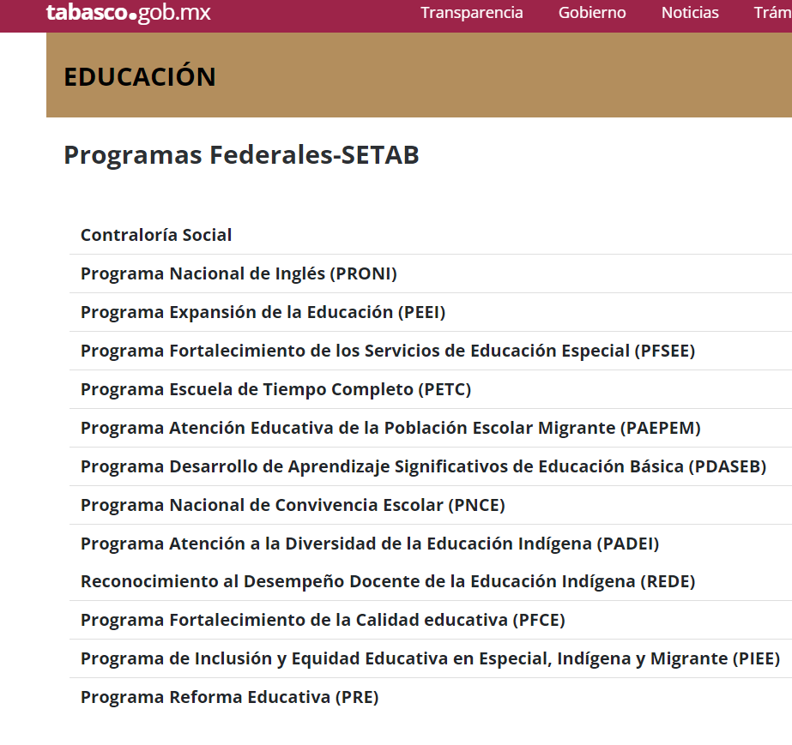
Página Oficial de la SETAB
https://tabasco.gob.mx/programas-federales-setab
“Este programa es público, ajeno a cualquier partido político. Queda prohibido el uso para fines distintos al desarrollo social”.

Slide 20

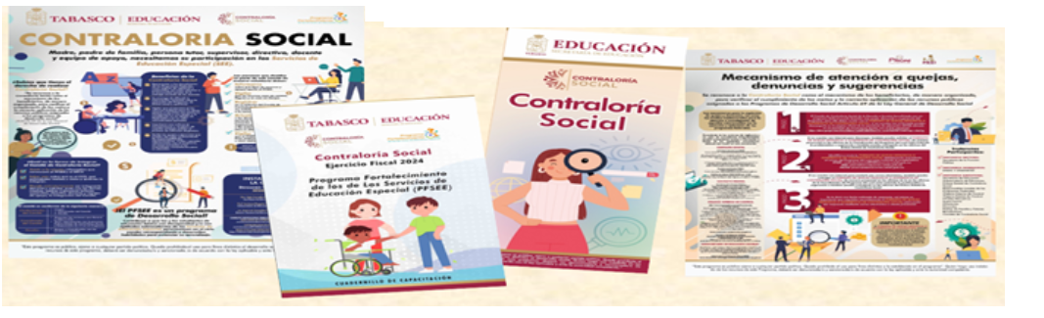
Entrega Digital del siguiente material.
Formatos: Constitución, Seguimiento, Cierre, cedula de verificación y Minuta.
Presentaciones (diapositivas) de capacitación en C.S. y del Programa.
Cartel del PFSEE de la DGDC
Cartel de quejas y denuncias de la DGDC
Esquema de CS del PFSEE.
Guía operativa de CS del PFSEE.
Trípticos de C.S de la DGDC
Tríptico del Programa.
Tríptico Estatal de CS
Folleto de mecanismo de quejas y denuncias estatal de CS
Cuadernillo de CS PFSEE
Comprobante de recibo de entrega de materiales de difusión y capacitación
Relación de material planeado a través del Programa de Fortalecimiento de los Servicios de Educación Especial (PFSEE), correspondiente al ejercicio fiscal 2025

